Slide 1
Búsqueda: Aproximación clásica
Febrero 11 de 2019 – Febrero 13 de 2019 - Febrero 18 de 2019 - Febrero 20 de 2019
Problemas y su planteamiento
Búsqueda de soluciones
Estrategias de búsqueda no informada
Estrategias de búsqueda informada
Búsqueda con adversarios
Docente: Carlos Alejandro Trujillo Anaya – carlostrujillo@itm.edu.co

Slide 2

Problema de navegación
La complejidad consiste esencialmente en determinar cuál de los estados posibles es la mejor opción.
https://classroom.udacity.com/courses/cs271

Slide 3

Problema parcialmente observable
La complejidad consiste en
No podemos observar todos los posibles estados del sistema.
No sabemos cuáles van a ser los resultados de las acciones que ejecutemos.
https://classroom.udacity.com/courses/cs271

Slide 4
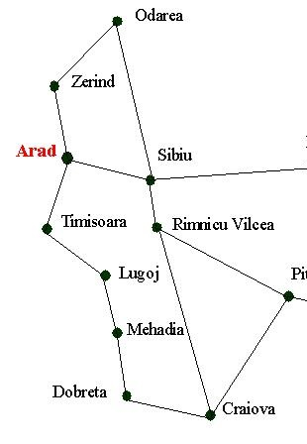
Problema de determinación de la mejor ruta (viajero)
Ejemplo básico: El problema consiste en encontrar la ruta entre dos ciudades.
Desde la ciudad inicial (estado inicial) hasta la ciudad objetivo (estado objetivo).
Si la ciudad de destino es Bucarest (Capital de Rumania), podríamos resolver el problema con la información que tenemos?

Slide 5
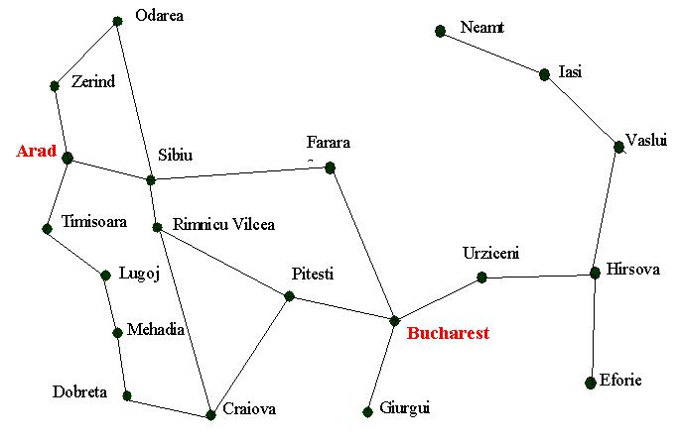
Problema de determinación de la mejor ruta (viajero)
Ahora si podemos resolver el problema!
71
87
151
92
75
99
118
140
80
211
142
111
97
85
98
70
86
146
101
75
138
90
120
Problema: Encontrar la ruta entre Arad y Bucarest.
https://classroom.udacity.com/courses/cs271

Slide 6
Problema de determinación de la mejor ruta (viajero)
Cuántas rutas puede haber entre Arad y Bucarest?
Cuál es la mejor?
Problema: Encontrar la ruta entre Arad y Bucarest.

Slide 7
Problema de determinación de la mejor ruta (viajero)
Cuántas rutas puede haber entre Arad y Bucarest?
Cuál es la mejor?
Problema: Encontrar la ruta entre Arad y Bucarest.

Slide 8
Problema de determinación de la mejor ruta (viajero)
Cuántas rutas puede haber entre Arad y Bucarest?
Cuál es la mejor?
Problema: Encontrar la ruta entre Arad y Bucarest.

Slide 9
Problema de determinación de la mejor ruta (viajero)
Cuántas rutas puede haber entre Arad y Bucarest?
Cuál es la mejor?
Problema: Encontrar la ruta entre Arad y Bucarest.

Slide 10
Problem solving… en tecnología, la teoría que consiste en que agentes (inteligentes) pueden planear a futuro para resolver un problema.
Definición de un problema
e: un estado cualquiera; e_{i}: estado inicial; e_{f}: estado objetivo
Acción(e) ➔ {a₁, a₂, a₃, a₄….}
Resultado(e,a) ➔ e’
Testeo del objetivo (e) ➔ Verdadero o Falso
Costo (eª ➔ eª ➔ eª➔ e_{f})
Costo paso (e,a,e’)
Definamos el problema del viajero!

Slide 11
Problema de determinación de la mejor ruta (viajero)
71
87
151
92
75
99
Lo explorado, la frontera y lo inexplorado.
118
140
80
211
142
111
97
85
98
70
86
146
101
75
138
90
120
Problema: Encontrar la ruta entre Arad y Bucarest.

Slide 12
Problema de determinación de la mejor ruta (viajero)
71
87
151
92
75
99
Lo explorado, la frontera y lo inexplorado.
118
140
80
211
142
111
97
85
98
70
86
146
101
75
138
90
120
Problema: Encontrar la ruta entre Arad y Bucarest.

Slide 13
Problema de determinación de la mejor ruta (viajero)
71
87
151
92
75
99
Lo explorado, la frontera y lo inexplorado.
118
140
80
211
142
111
97
85
98
70
86
146
101
75
138
90
120
Problema: Encontrar la ruta entre Arad y Bucarest.

Slide 14
Problema de determinación de la mejor ruta (viajero)
71
87
151
92
75
99
Lo explorado, la frontera y lo inexplorado.
118
140
80
211
142
111
97
85
98
70
86
146
101
75
138
90
120
Problema: Encontrar la ruta entre Arad y Bucarest.

Slide 15
Problema de determinación de la mejor ruta (viajero)
La frontera
71
87
Lo explorado
151
92
75
99
Lo explorado, la frontera y lo inexplorado.
140
Lo inexplorado
118
80
211
142
111
97
85
98
70
86
146
101
75
138
90
120
Problema: Encontrar la ruta entre Arad y Bucarest.

Slide 16
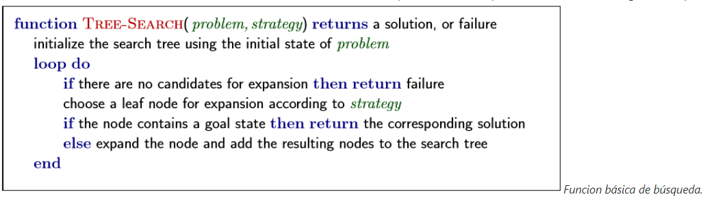
Algoritmos para llevar a cabo búsquedas (estrategias de búsqueda)
Tomado de “Artificial Intelligence: A modern approach”, S.J. Russell and P. Norvig

Slide 17
Estrategias de búsqueda no informada
Breadth First Search
71
87
151
92
75
99
118
140
80
211
142
111
97
85
98
70
86
146
101
75
138
90
120
Menor número de saltos primero!
Problema: Encontrar la ruta entre Arad y Bucarest.

Slide 18
Estrategias de búsqueda no informada
Breadth First Search
A
Z
S
T
O
F
R
A
L
C
P
M
B
D
G
G
Problema: Encontrar la ruta entre Arad y Bucarest.

Slide 19
Estrategias de búsqueda no informada
Breadth First Search
A
Z
S
T
O
F
R
A
L
C
P
M
B
D
Cómo evitar esos pasos a estados repetidos?
G
G
Problema: Encontrar la ruta entre Arad y Bucarest.

Slide 20
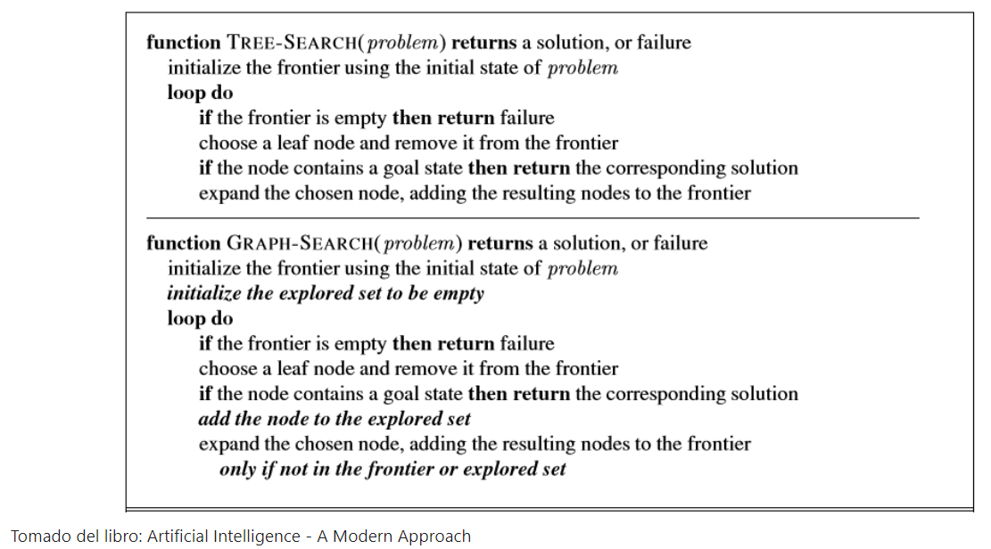
Algoritmos para llevar a cabo búsquedas (estrategias de búsqueda)

Slide 21
Estrategias de búsqueda no informada
Breadth First Search (empleando búsqueda en grafos)
Problema: Encontrar la ruta entre Arad y Bucarest.

Slide 22
Estrategias de búsqueda no informada
Breadth First Search (empleando búsqueda en grafos)
Problema: Encontrar la ruta entre Arad y Bucarest.
Encontramos una ruta, pero no es la que tiene el menor costo!

Slide 23
Estrategias de búsqueda no informada
Uniform-cost search (buscando el camino menos ‘costoso”)
71
87
151
92
75
99
118
140
80
211
142
111
97
85
98
Problema: Encontrar la ruta entre Arad y Bucarest.
70
86
146
101
75
138
90
120

Slide 24
Estrategias de búsqueda no informada
Depth-first search (opuesto a uniform-cost search )
71
87
151
92
75
99
118
140
80
211
142
111
97
85
98
Problema: Encontrar la ruta entre Arad y Bucarest.
70
86
146
101
75
138
90
120
Encontramos una ruta, pero no es la que tiene el menor costo!

Slide 25
Estrategias de búsqueda no informada
Comparación entre algoritmos de búsqueda no informada
Breadth First search
Uniform-cost search
Depth-first search
5
2
3
2
4
2

Slide 26
Estrategias de búsqueda no informada
Depth-limited search
Si escogemos un límite de pasos = 4…
Análisis: Diámetro del espacio de estados es 9!
Problema: Encontrar la ruta entre Arad y Bucarest.
Encontramos una ruta, pero no es la que tiene el menor costo!

Slide 27
Estrategias de búsqueda no informada
Iterative deepening search
Combina lo mejor de BFS y DFS!
Problema: Encontrar la ruta entre Arad y Bucarest.

Slide 28
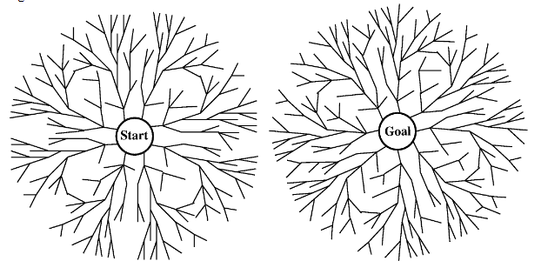
Análisis: Cuáles son los predecesores del estado jaque maque en un partida de ajedrez?
Estrategias de búsqueda no informada
Bidirectional search
Tomado de “Artificial Intelligence: A modern approach”, S.J. Russell and P. Norvig
Problema: Encontrar la ruta entre Arad y Bucarest.

Slide 29
Criterios de evaluación de estrategias de búsqueda no informada
Completeness
La estrategia garantiza que encontrará una solución (si la hay)?
Time complexity
Cuántas iteraciones se requieren para encontrar una solución?
Space complexity
Cuánta memoria se require para llevar a cabo la búsqueda?
Optimality
La estrategia encuentra la solución de mayor calidad cuando existen varias soluciones?

Slide 30
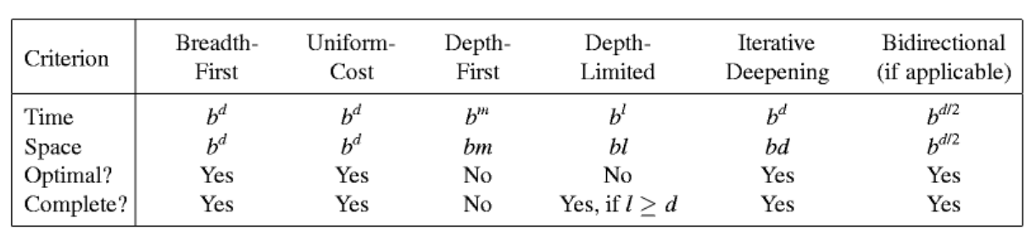
Criterios de evaluación de estrategias de búsqueda no informada
Tomado de “Artificial Intelligence: A modern approach”, S.J. Russell and P. Norvig
b es el factor de ramificación
d es el número de saltos donde se encuentra la solución (profundidad)
m es el máximo número de saltos del árbol de búsqueda (máxima profundidad)
l es el número de saltos límite (profundidad límite)

Slide 31
Estrategias de búsqueda informada
Analicemos un poco más las estrategias que tenemos hasta ahora:
S
G
Espacio de estados

Slide 32
Estrategias de búsqueda informada
Analicemos un poco más las estrategias que tenemos hasta ahora:
S
G
Espacio de estados

Slide 33
Estrategias de búsqueda informada
Analicemos un poco más las estrategias que tenemos hasta ahora:
S
G
Espacio de estados

Slide 34
Estrategias de búsqueda informada
Analicemos un poco más las estrategias que tenemos hasta ahora:
S
G
Espacio de estados

Slide 35
Estrategias de búsqueda informada
Analicemos un poco más las estrategias que tenemos hasta ahora:
S
G
Espacio de estados

Slide 36
Estrategias de búsqueda informada
Analicemos un poco más las estrategias que tenemos hasta ahora:
Cuando se trabaja con un espacio de estados realmente grande (esto depende de la capacidad computacional de su solución y de su máquina), necesitamos algo más que las búsquedas no informadas!
Obtener este camino sería más eficiente
S
G
Espacio de estados

Slide 37
Estrategias de búsqueda informada
Lo que necesitamos es un estimador o heurística (h)
Ejemplo: La distancia más corta desde el estado actual al estado objetivo
S
G
Espacio de estados

Slide 38
Estrategias de búsqueda informada
Lo que necesitamos es un estimador o heurística (h)
Ejemplo: La distancia más corta desde el estado actual al estado objetivo
S
G
Espacio de estados

Slide 39
Estrategias de búsqueda informada
Lo que necesitamos es un estimador o heurística (h)
Ejemplo: La distancia más corta desde el estado actual al estado objetivo
S
G
Espacio de estados

Slide 40
Estrategias de búsqueda informada
Lo que necesitamos es un estimador o heurística (h)
Ejemplo: La distancia más corta desde el estado actual al estado objetivo
S
G
Espacio de estados

Slide 41
Estrategias de búsqueda informada
Lo que necesitamos es un estimador o heurística (h)
Ejemplo: La distancia más corta desde el estado actual al estado objetivo
Problema: No siempre la heurística con la que se trabaja es la mejor (Depende de cada problema).
S
G
Obstáculo
Espacio de estados

Slide 42
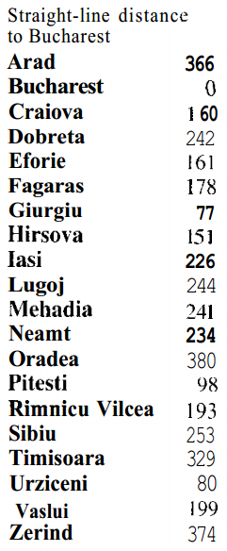
En este ejemplo, h es la distancia en línea recta entre una ciudad cualquiera y la ciudad objetivo.
Estrategias de búsqueda informada
Greedy search
Minimizar el costo estimado para alcanzar el objetivo
71
87
151
92
75
99
118
140
80
211
142
111
97
85
98
70
86
146
101
75
138
90
120
Problema: Encontrar la ruta entre Arad y Bucarest.

Slide 43
f = g + h, donde
g(ruta) = costo de la ruta
h(ruta) = h(e) = distancia estimada al objetivo
Estrategias de búsqueda informada
A* search
Minimizar el costo total de la ruta para alcanzar el objetivo
La idea es minimizar tanto a g como a h
S
g
h
G
X
Problema: Encontrar la ruta entre Arad y Bucarest.

Slide 44
En este ejemplo, h es la distancia en línea recta entre una ciudad cualquiera y la ciudad objetivo.
Estrategias de búsqueda informada
A* search
Minimizar el costo total de la ruta para alcanzar el objetivo
71
87
151
92
75
99
118
140
80
211
142
111
97
85
98
70
86
146
101
75
138
90
120
Problema: Encontrar la ruta entre Arad y Bucarest.

Slide 45
Estrategias de búsqueda informada
A* search
Minimizar el costo total de la ruta para alcanzar el objetivo
Esta estrategia encuentra el la solución más óptima si:
- h(e) < verdadero costo
- h(e) > 0
- h nunca sobrestime el costo
- h optimista
- h admisible

Slide 46
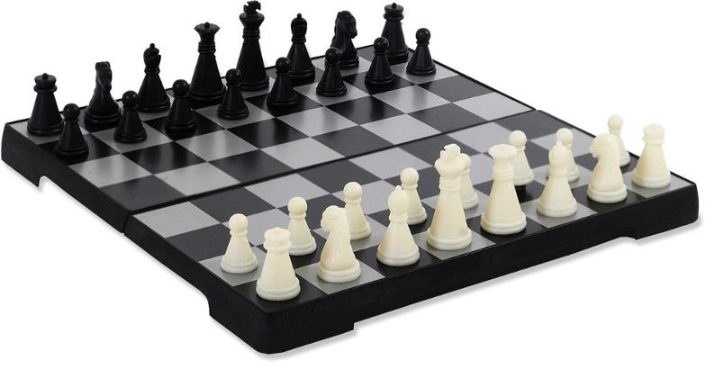
Búsqueda con adversarios
Teoría de juegos: Juegos como problemas de búsqueda
Completamente observable
Determinístico
En este juego, el oponente introduce incertidumbre
Lo que realmente caracteriza a los juegos, es que son difíciles de resolver!

Slide 47
Búsqueda con adversarios
Teoría de juegos: Juegos como problemas de búsqueda
La incertidumbre propia de los juegos tiene que ver con el oponente: No se puede predecir completamente las consecuencias de los actos en un momento dado. Son problemas más cercanos a la realidad!
Requieren un buen uso del tiempo para tomar decisiones.

Slide 48
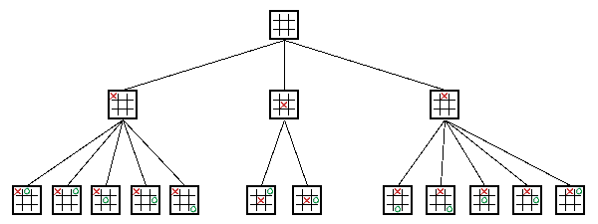
Búsqueda con adversarios
Definiciones:
Estado Inicial
Conjunto de operadores
Prueba terminal
Función de utilidad
Juego de triqui
Jugador A ➔ Debe emplear el árbol de búsqueda para llegar al estado terminal “ganando”.
Jugador B ➔ Pone las ‘o’

Slide 49
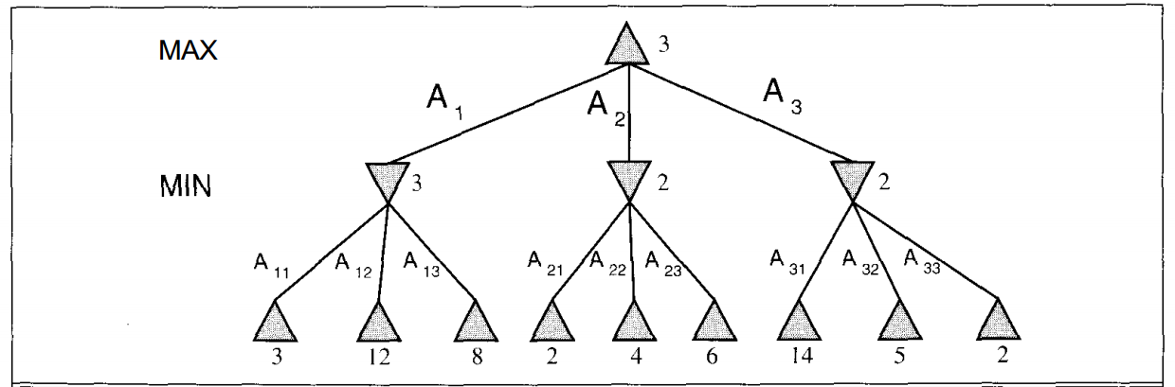
Búsqueda con adversarios
Algoritmo minimax: Empleemos un juego más simple para su descripción.
Tomado de “Artificial Intelligence: A modern approach”, S.J. Russell and P. Norvig

Slide 50
Búsqueda con adversarios
Algoritmo minimax
El algoritmo consiste de 5 pasos:
Generar todo el árbol de estados
Aplicar la función de utilidad para cada estado terminal para obtener su valor.
Use la utilidad de los estados terminales para determinar la utilidad de los estados un nivel superior.
Aplique el paso 3 en los niveles superiores.
Cuando llegue a la parte superior del árbol, el jugador A ejecuta la acción que le va a dar la mayor utilidad final.

Slide 51
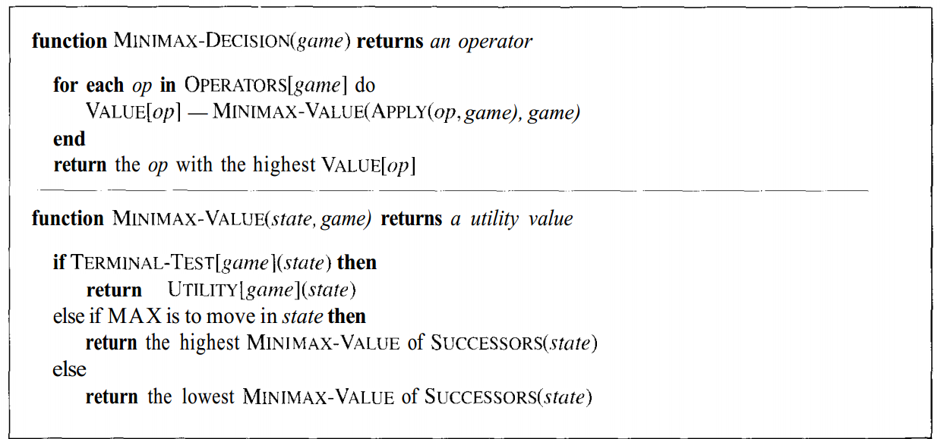
Búsqueda con adversarios
Algoritmo minimax: pseudocódigo
Tomado de “Artificial Intelligence: A modern approach”, S.J. Russell and P. Norvig

Slide 52
Búsqueda con adversarios
La implementación del minimax suele ser impráctica, una modificación considera:
Una función de evaluación heurística (EVAL).
Prueba de corte.

Slide 53
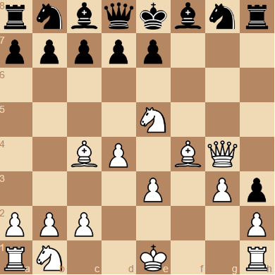
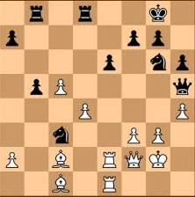
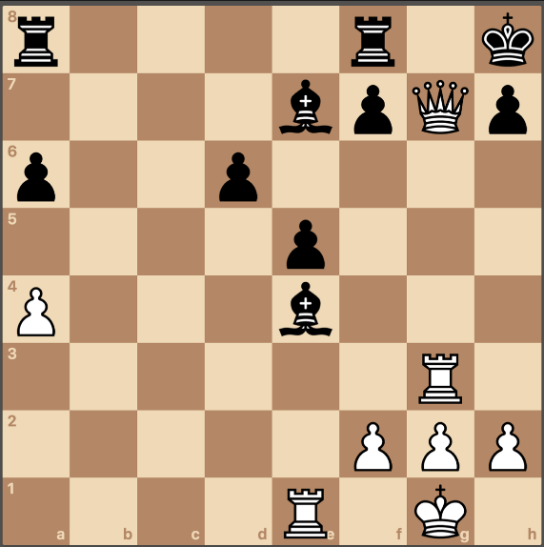
Búsqueda con adversarios
La implementación del minimax suele ser impráctica, una modificación considera:
Una función de evaluación heurística (EVAL).
La victoria o la derrota depende en gran medida de la EVAL.
Además, darle valor a cada pieza del tablero.

Slide 54
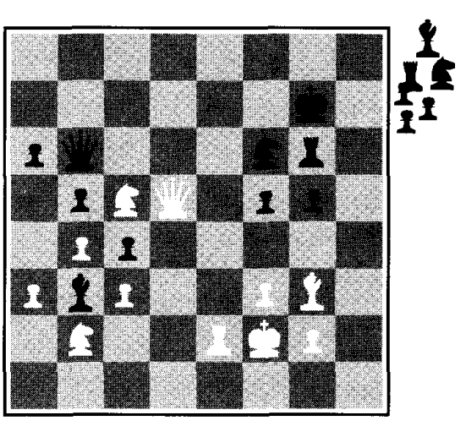
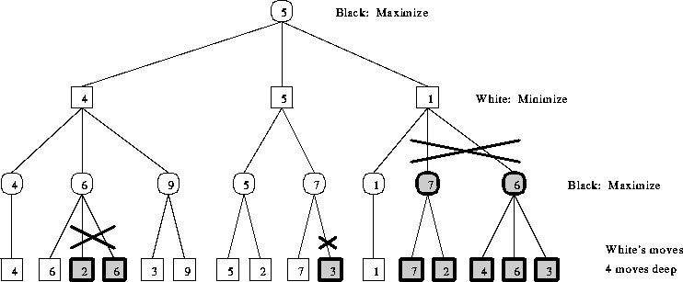
Búsqueda con adversarios
La implementación del minimax suele ser impráctica, una modificación considera:
Sa
Prueba de corte.
Iterative deepening search podría ser útil!

Slide 55
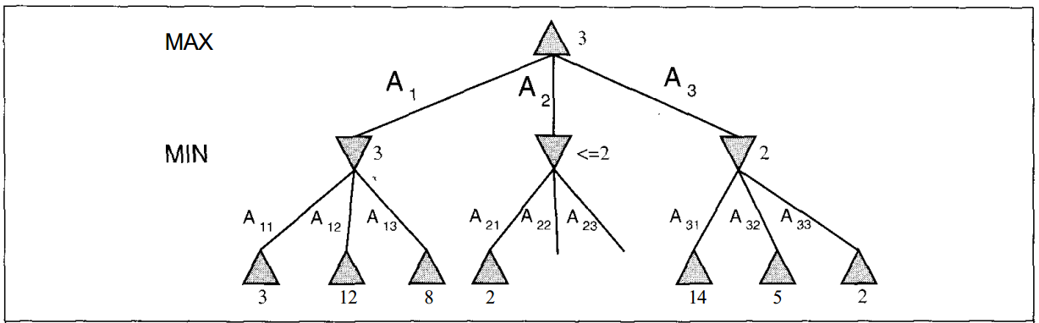
Búsqueda con adversarios
minimax (otra modificación): α-β pruning
Es posible calcular la decisión correcta del agente sin mirar a todos los nodos en el árbol.
Miremos que pasa con A₂

Slide 56
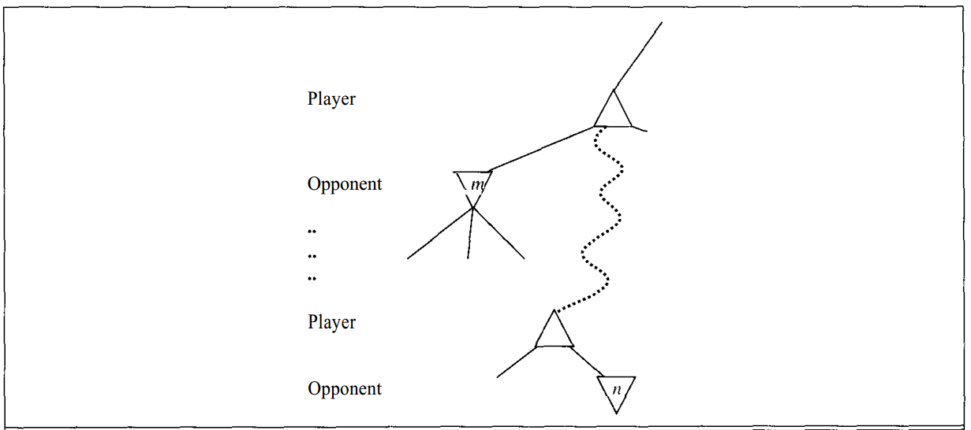
Búsqueda con adversarios
minimax (otra modificación): α-β pruning
Es posible calcular la decisión correcta del agente sin mirar a todos los nodos en el árbol.
Considerar que minimax es una búsqueda tipo DFS!

Slide 57
Referencias
“Artificial Intelligence: A modern approach”, S.J. Russell and P. Norvig. Capítulos 3 y 4.
https://classroom.udacity.com/courses/cs271

